Slide 1
Üniversite Öğrencilerinin Toplumsal Kabul Bağlamında Kültürlerarası İletişim Duyarlılığı ve Suriyeli Sığınmacı Algısı
Durukan ABDULHAKİMOĞULLARI

Slide 2
Göç Olgusu
Kemal Karpat’a göre göç “asıl yerinden, ulaşmak istenilen yere hareket” demektir (Karpat, 2010: 71; Karpat 2003: 3).
Everent Lee İtici ve Çekici Faktörler
Petersen – Göç Türleri
- İlkel Göçler
- Zorunlu ve Yönlendirilen Göçler
- Serbest Göç
- Kitlesel Göç

Slide 3
Göç Olgusu
Birleşmiş Milletler Mülteciler Yüksek Komiserliği 19 Haziran 2019 verilerine göre 70 milyon insan yaşadığı yerden ayrılmaya zorlanmıştır. Bu mültecilerin 25,9 milyonu 18 yaş altındadır.

Slide 4
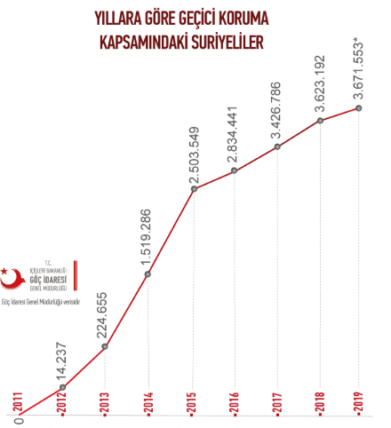
Suriye Göçü

Slide 5
Düzensiz Göçler
 | Irak | Afganistan | Pakistan | Suriye | Moldova | Filistin | Myanmar | İran
2017 | 18,488 | 45,259 | 30,337 | 50,217 | 308 | 832 | 374 | 2,707
2018 | 17,522 | 99,725 | 50,417 | 34,053 | 269 | 10,545 | 378 | 4,066
2019 | 1,267 | 14,767 | 5,364 | 2,761 | 32 | 1,283 | 47 | 679

Slide 6
Toplumsal Kabul ve Uyumun Önemi
Dünya genelinde mülteci olaylarını inceleyen BM’nin verilerine göre, mültecilerin en az üçte biri ülkelerine geri dönmemektedir.
Yapılan bir çok çalışmada Suriyelilerin Türkiye’de kalış sürelerinin belirsiz oluğu ve önemli bir kısmının geleceklerini Türkiye’de gördüğü vurgulanmaktadır.

Slide 7
Toplumsal Kabul ve Uyumun Yöntemi
Göçmenlerin kültürleşme tercihleri
Yerel halkın kültürleşme tercihleri
Devletin izleyeceği politikalar

Slide 8
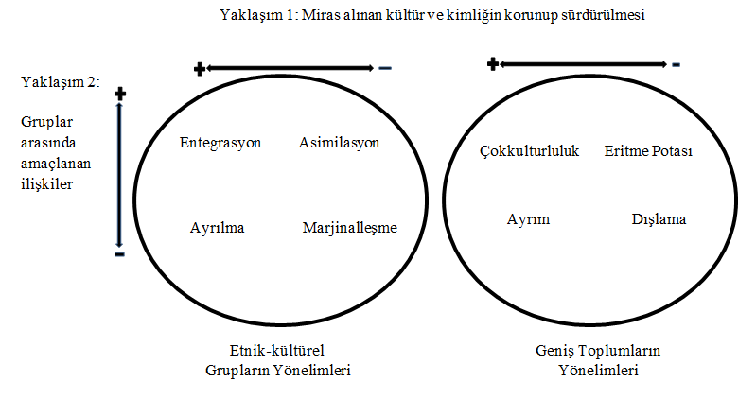
Kültürleşme Modeli

Slide 9
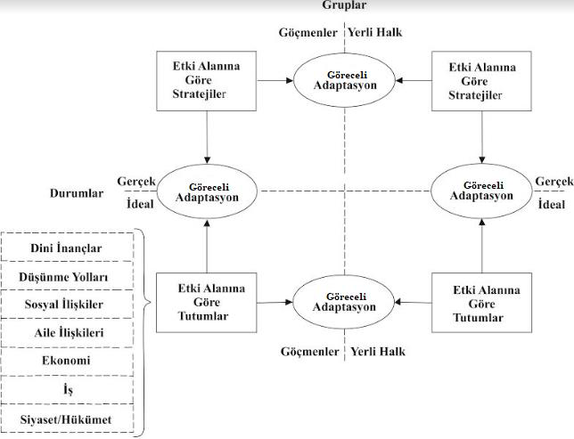
Göreceli Genişletilmiş Kültürleşme Modeli

Slide 10
Kültürlerarası Duyarlılık Gelişim Modeli

Slide 11
Asimilasyon
Asimilasyon, göçmenlerin sahip oldukları öz kültürleri bırakmaları ve egemen kültürün değer ve normlarını özümsemeleridir.
Asimilasyon tek boyutlu bir kültürleşme yaklaşımıdır.
Anglo uyum modeli
Eritme potası
Irk ilişkileri döngüsü
Asimilasyon Süreci Teorisi
Asimilasyon Yüzleri Teorisi

Slide 12
Entegrasyon
Entegrasyon, bir toplum içinde mevcut farlı etnik ve kültürel grupların ülkenin sunduğu tüm hak ve hizmetlerden eşit olarak faydalanmasını, gruplar arasında ayrımcılık ve sürtüşme olmaksızın uyum içinde bir arada yaşayabilmesi olarak tanımlanmaktadır.
Entegrasyon iki boyutlu kültürleşme yaklaşımıdır.
Sistem entegrasyonu ve Sosyal entegrasyonu

Slide 13
Çokkültürcülük
Çokkültürlülük, belirli bir toplum içinde farklı etnik, dilsel, dini, kültürel grupların olduğunu ifade eden sosyolojik bir tespittir.
Çokkültürcülük, çokkültürlü bir toplumda kültürel farklılıkları oluşturan unsurların korunması ve tanınması için gerekli olan düzenlemeleri içeren politikalar anlamına gelmektedir
Liberal Çokkültürcülük
Toplulukçu Çokkültürcülük

Slide 14
Toplumsal Kabulün Önündeki Önemli Bir Engel Olarak Ötekileştirme
Ben ve Öteki Ayrımı
Ötekinin varlığı benliğin gelişimi için gereklidir.
Lacan «Ayna evresi»
George Herbert Mead «play» ve «game»
Muzaffer Şerif İç Grup-Dış Grup

Slide 15
Bir Ötekileştirme Enstrümanı Olarak Kimlik
Kimlik, iç grupta bulunanlarla aradaki benzerliklere vurgu yaparken dış grupta bulunan ötekilerle aradaki farklılıkları işaret etmektedir.
Kimliklerin kapsamı içinde bulunulan duruma göre değişkenlik göstermektedir. Bunun nedeni öteki ile etkileşime girildikçe, kimliklerin genişlemesidir. Yani “ben” ve “sen” “ötekine” karşı “biz” olmaktadır

Slide 16
Ötekileştirme: Kimlik
Atfedilen ya da yüklenilen: yaş, soy, cinsiyet, etnik köken (ailenin daha geniş bir biçimi olarak) ve ırk
Kültürel: klan, kabile, etnik köken (yaşam biçimi olarak), dil, uyruk, din, uygarlık.
Bölgesel: çevre, köy, kasaba, il, kent, devlet, bölge, coğrafi konum.
Politik: çıkar grubu, parti, ideoloji, devlet, lider.
Ekonomik: meslek, çalışma grubu, iş, endüstri, ekonomik sektör, işçi sendikası, sınıf.
Sosyal: arkadaşlar, kulüp, akım, etkinlik grubu ve statü.

Slide 17
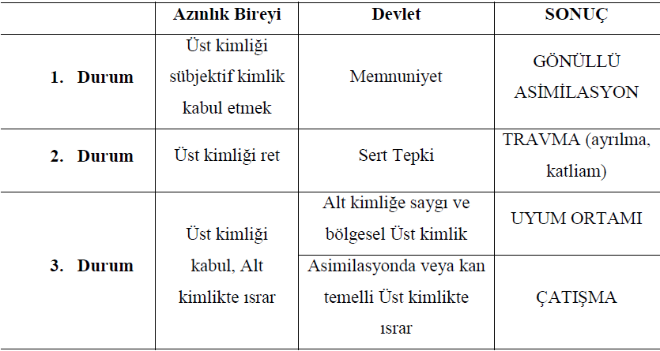
Ulus-Devlet Açısından Alt-Üst Kimlik İlişkileri

Slide 18
Göçmenlerin Ötekileştirilmesi
Göçmenlerin ötekileştirilmesinde göçün türü ve kimlerin göç ettiğinin de etkisi bulunmaktadır. Ulus-devletler için tehdit unsuru olarak görülenler mülteciler ve sığınmacılardır.
Barem Research (2012: 1) tarafından 59 ülkede yapılan araştırmaya göre dünya nüfusunun % 34’ü göçmenliği “iyi bir şey” olarak görürken % 38’i göçmenliği “kötü bir şey” olarak kabul etmektedir. Türkiye’de ise göçmenliğe yönelik bakış % 61 oranında olumsuzdur.
Transatlantik Eğilimler 2014 (2014: 8-26)raporuna göre Türk halkının % 77’si mültecilerden endişe duyduğunu ifade etmekte ve halkın % 75’i göçü bir problem olarak görmektedir.

Slide 19
Göçmenlerin Ötekileştirilmesi
Yerel halkın mültecileri ötekileştirilmesinin farklı nedenleri bulunmaktadır:
- Mültecilerin yerel halktan farklı bir kültürden geliyor olmasıdır.
- Mültecilerden kaynaklanan ekonomik, siyasi ve güvenlikle ilgili endişe - Mültecilere karşı oluşan önyargı ve kalıp yargılardır.
- Çokkültürlülüğü bir değer olarak görmeyen yerel halk için göçmenler, kendi kültürleri ve etnik saflıklarını tehdit eden insanlar olarak algılanmaktadır.

Slide 20
Kültürlerarası İletişimin Çalışma Alanları
Kültürlerarası iletişim çalışmaları egemen kültürle alt kültürlerarası farklılıklar, alt kültürler arası farklılıklar, göçle gelen yeni kültürel gruplarla egemen kültürel gruplar arasındaki farklılıkların iletişim sürecindeki etkisi üzerine odaklanmaktadır.

Slide 21
Kültürlerarası İletişim Çalışmaları
- İnsanların belirli kalıplara yerleştirilmesi
- Öteki gruplar hakkındaki ön yargılar
- Her türlü farklı kimlik özelliklerinin getirdiği olumsuzluklar ve yanlış anlaşılmalar
- Farklı kültürel değerlere karşı hoşgörüsüzlük
- Farklı kültürlere karşı kapalı, ötekilere karşı şüpheli yaklaşım
- Kültürel olarak üstün görme ve diğer kültürleri küçümseme
- Kültürel empati yoksunluğu

Slide 22
Kültürlerarası İletişimi Etkileyen Unsurlar
Değerler ve Normlar
Etnikmerkezcilik
Kalıp Yargı ve Ön Yargı
Belirsizlik ve Kaygı

Slide 23
Kültürlerarası İletişim Yeterliliği
Kültürlerarası iletişim yeterliliği, bireylerin farklı kültürlerle etkileşimi esnasında etkili ve uygun bir iletişimin gerçekleşebilmesi için gerekli olan yetilere sahip olmayı ifade etmektedir.
Kültürlerarası Duyarlılık
Kültürlerarası Farkındalık
Kültürlerarası Beceriklilik

Slide 24
Kültürlerarası Duyarlılık
Kültürlerarası duyarlılık, kültürel farklılıkların önemine ve diğer kültürlerdeki insanların bakış açılarına duyarlı olmayı ifade etmektedir.
Kültürlerarası duyarlılığı yüksek bireylerin farklı kültürel çevreye uyum sağlaması daha kolay gerçekleşir ve kültürel şokları daha kolay atlatır

Slide 25
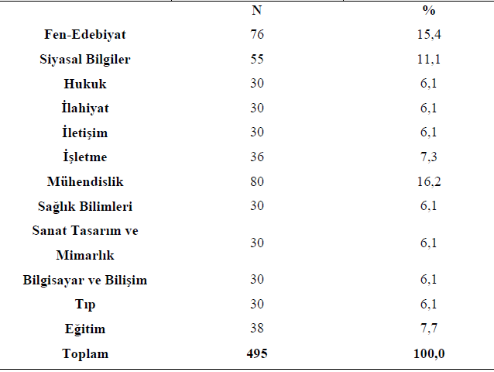
Üniversite Öğrencilerinin fakültelerine Göre Dağılımı

Slide 26
Üniversite Öğrencilerinin Cinsiyetlerine Göre Dağılımı

Slide 27
Üniversite Öğrencilerinin yetiştikleri yerleşim birimlerine göre dağılımı

Slide 28
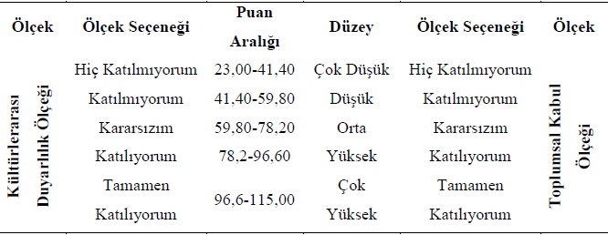
Ölçeklerde Kullanılan Aralık Puanları

Slide 29
Cinsiyet Değişkenine Göre Üniversite Öğrencilerinin Kültürlerarası Duyarlılık ve Toplumsal Kabul Algı Düzeylerine İlişkin Bulgular

Slide 30
Cinsiyet Değişkenine Göre Üniversite Öğrencilerinin Kültürlerarası Duyarlılık ve Toplumsal Kabul Algı Düzeylerine İlişkin Bulgular

Slide 31
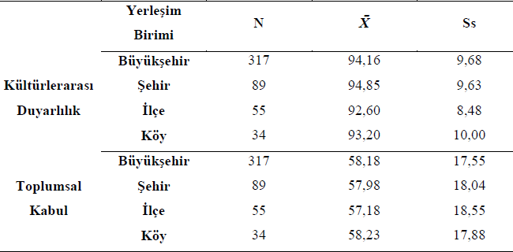
Yetiştikleri Yerleşim Birimi Değişkenine Göre Üniversite Öğrencilerinin Kültürlerarası Duyarlılık ve Toplumsal Kabul Algı Düzeylerine İlişkin Bulgular

Slide 32
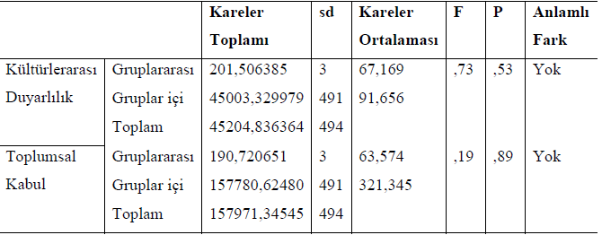
Yetiştikleri Yerleşim Birimi Değişkenine Göre Üniversite Öğrencilerinin Kültürlerarası Duyarlılık ve Toplumsal Kabul Algı Düzeylerine İlişkin Bulgular

Slide 33
Yurtdışında Bulunma Değişkenine Göre Üniversite Öğrencilerinin Kültürlerarası Duyarlılık ve Toplumsal Kabul Ölçeklerinden Aldıkları Puanların Ortalama Ve Standart Sapma Değerleri

Slide 34
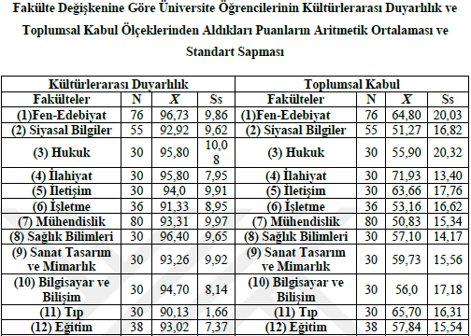

Slide 36
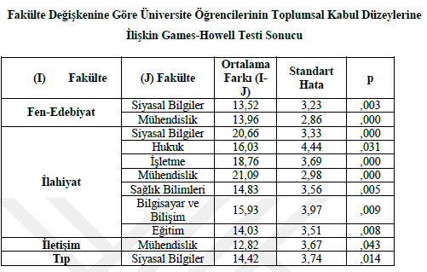

Slide 37
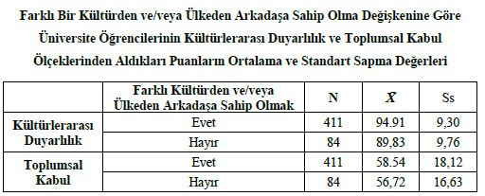

Slide 38
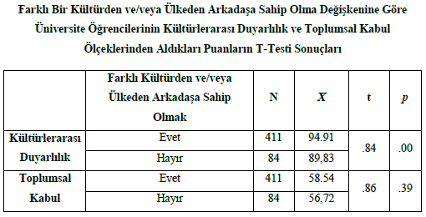

Slide 39
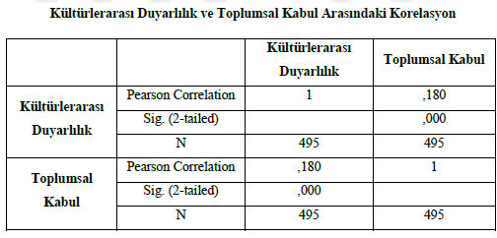

Slide 40
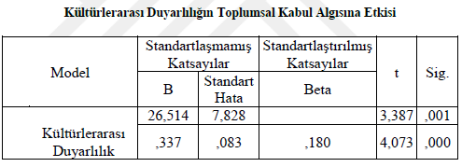

Slide 41
Üniversite Öğrencilerinin Suriyeli Sığınmacılarla Karşılaşma Sıklığı

Slide 42
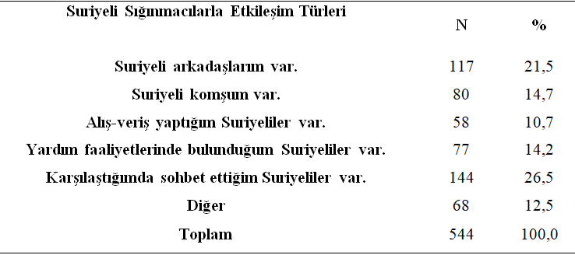
Üniversite Öğrencilerinin Suriyeli Sığınmacılarla Etkileşim Türlerinin Yüzdeleri

Slide 43
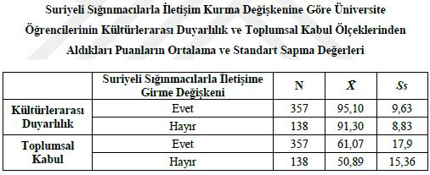

Slide 44
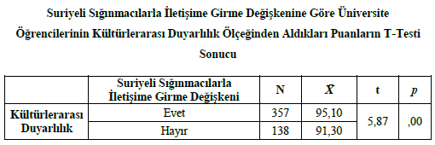

Slide 45
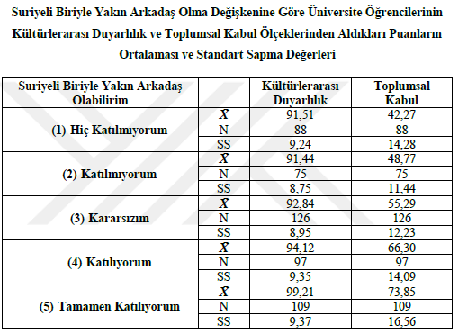

Slide 46
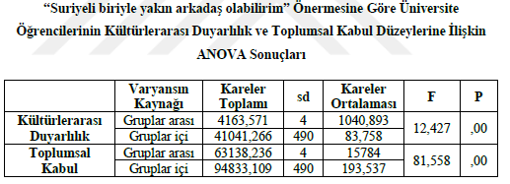

Slide 47
